Slide 1
TUMBUKAN LENTING SEMPURNA
Pertemuan 14

Slide 2
Tumbukan
Merupakan hasil interaksi dua benda atau partikel yang bergerak searah maupun berlawanan arah yang memiliki massa dan kecepatan tertentu.
mA
vA
vB
mB

Slide 3
Jenis – Jenis Tumbukan
Berlaku hukum kekekalan momentum
dan kekekalan energi kinetik
1. Tumbukan Lenting Sempurna
2. Tumbukan Lenting Sebagian
Berlaku hukum kekekalan momentum
Berlaku hukum kekekalan momentum
Setelah tumbukan kedua benda menyatu
3. Tumbukan Tidak Lenting sama sekali

Slide 4
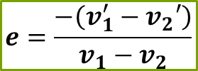
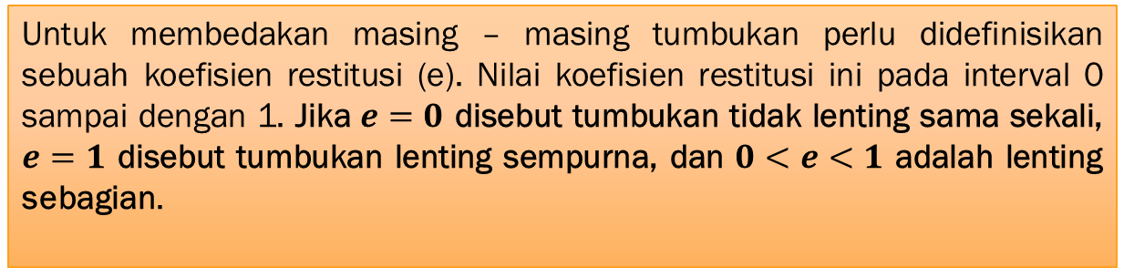
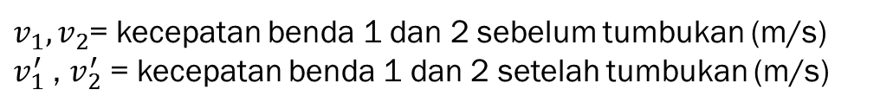
Untuk membedakan masing – masing tumbukan perlu didefinisikan sebuah koefisien restitusi (e). Nilai koefisien restitusi ini pada interval 0 sampai dengan 1. Jika $e=0$ disebut tumbukan tidak lenting sama sekali, $e=1$ disebut tumbukan lenting sempurna, dan $0<e<1$ adalah lenting sebagian.
$$e=\frac{−\left(v_{1}^{′}−v_{2}′\right)}{v_{1}−v_{2}}$$
$v_{1}{, v}_{2}$= kecepatan benda 1 dan 2 sebelum tumbukan (m/s)
$v_{1}^{′}$ , $v_{2}^{′}$ = kecepatan benda 1 dan 2 setelah tumbukan (m/s)

Slide 5

Tumbukan Lenting Sempurna
Rumus umum dari tumbukan lenting sempurna adalah sebagai berikut:
$m_{1}v_{1}+m_{2}v_{2}=m_{1}v_{1}^{′}+m_{2}v_{2}^{′}$
$$\left(v_{1}−v_{2}\right)=\left(v_{2}^{′}−v_{1}′\right)$$
Pada tumbukan lenting sempurna juga berlaku hukum kekekalan energi kinetik, yaitu jumlah energi kinetik sistem sebelum dan sesudah tumbukan sama.
Koefisien restitusi (e) untuk lenting sempurna bernilai 1

Slide 6
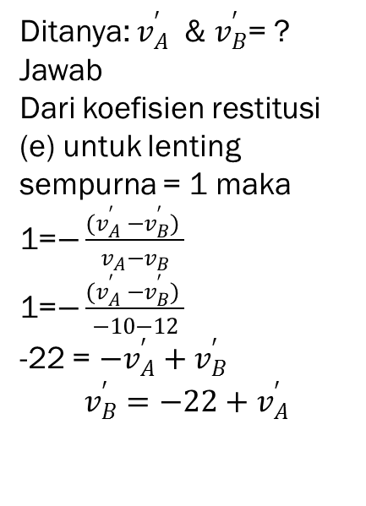
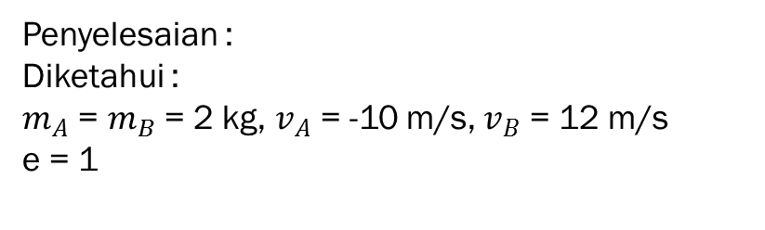

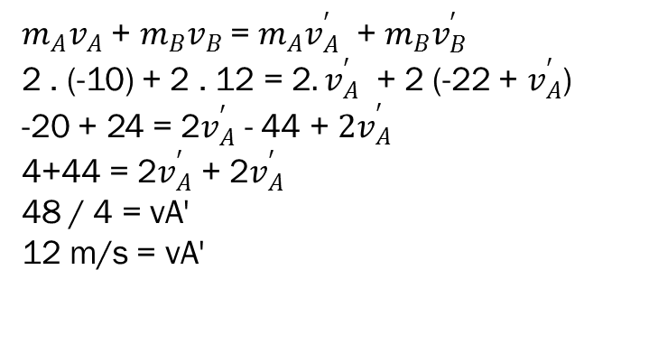
Contoh
Benda A dan B bermassa sama yaitu 2 kg bergerak saling mendekati, di mana kelajuan benda A adalah 10 m/s menuju arah barat dan kelajuan benda B adalah 12 m/s menuju arah timur. Jika kedua benda bertumbukan lenting sempurna maka kelajuan benda A dan benda B setelah tumbukan ?
Penyelesaian :
Diketahui :
$m_{A}$ = $m_{B}$ = 2 kg, $v_{A}$ = -10 m/s, $v_{B}$ = 12 m/s
e = 1
V_{B}
V_{A}
Ditanya: $v_{A}^{′}$ & $v_{B}^{′}$= ?
Jawab
Dari koefisien restitusi (e) untuk lenting sempurna = 1 maka
1=$−\frac{(v_{A}^{′} −v_{B}^{′}) }{v_{A}−v_{B}}$
1=$−\frac{(v_{A}^{′} −v_{B}^{′}) }{−10−12}$
-22 = $−v_{A}^{′}+v_{B}^{′}$
$$v_{B}^{′}=−22+v_{A}^{′}$$
$m_{A}v_{A}$ + $m_{B}v_{B}$ = $m_{A}v_{A}^{′}$ + $m_{B}v_{B}^{′}$
2 . (-10) + 2 . 12 = 2${. v}_{A}^{′}$ + 2 (-22 + $v_{A}^{′}$)
-20 + 24 = 2$v_{A}^{′}$ - 44 + ${2v}_{A}^{′}$
4+44 = 2$v_{A}^{′}$ + 2$v_{A}^{′}$
48 / 4 = vA'
12 m/s = vA'
sehingga $v_{B}^{′}=−22+v_{A}^{′}$
$v_{B}^{′}=−22$ + 12
$$v_{B}^{′}=−10 m/s$$

Slide 7
Latihan Soal
Benda A bermassa 2 kg dan benda B bermassa 4 kg bergerak saling mendekati, di mana kelajuan benda A adalah 10 m/s dan kelajuan benda B adalah 20 m/s. Jika kedua benda bertumbukan lenting sempurna maka hitunglah:
Kecepatan masing – masing benda setelah bertumbukan!
Buatlah tampilan GUI untuk persoalan tersebut!
Tuliskan kode program sesuai dengan GUI yang telah dibuat!

Slide 8
Tumbukan lenting Sebagian dan tumbukan tidak lenting sama sekali akan dipelajari di pertemuan berikutnya.

